Slide 1
Роль и функции центров компетенций, а также институтов развития в реализации Программы. Планируемые инструменты поддержки организаций-участников.
Директор Фонда развития промышленности
Тульской области
Пронин
Дмитрий Дмитриевич

Slide 2
Приоритетная программа «Повышение производительности труда»
Повышение производительности труда (ППТ) - одна из ключевых тем в разрабатываемом плане ускорения экономического роста до 2025 года
30%
850
Достижение по приросту производительности труда
по результатам:
первого года реализации
программы
Количество предприятий-участников
по результатам:
первого года реализации
программы
5%
150
90%
85
Достижение по трудоустройству работников
Количество регионов-участников
78%
15
* Для предприятий вступающих в программу в 2017 году, первым годом реализации программы считается 2018 год

Slide 3
Матричная структура программы ППТ
Федеральная
программа
Федеральный центр компетенции
Региональная
программа
Региональный центр компетенции
Программа
предприятия
ГУТО ЦЗНТО
База знаний

Slide 4
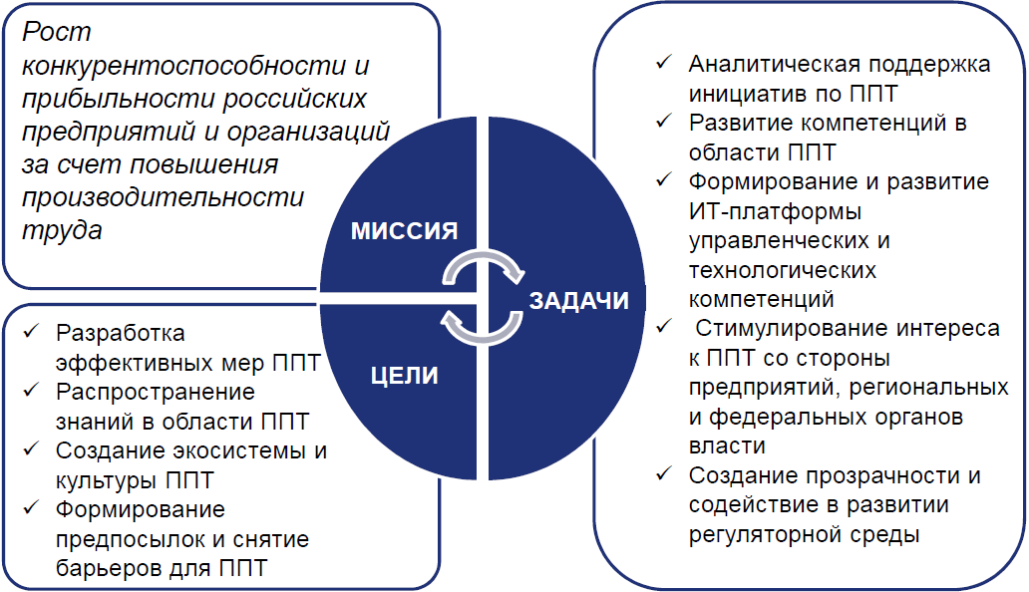
Федеральный центр компетенций (ФЦК)

Slide 5
Региональный центр компетенций (РЦК)
Направления деятельности РЦК:
продвижение новых технологий в сфере повышения производительности труда и организация обменом опытом (лучшими практиками), включая продвижение современных подходов к повышению производительности труда, обмен опытом в области повышения производительности, подготовка и распространение методических материалов, формирование сети партнеров в регионе в сфере повышения производительности труда;
организация и проведение мастер-классов ведущих экспертов в сфере производительности труда, поддержка реализации специализированных тренингов/образовательных программ в сфере производительности труда в отдельных отраслях;
реализация программ развития компетенций по приоритетным отраслевым секторам и ключевым темам (например, ≪бережливое производство≫, внедрение элементов цифровой экономики, проектное управление), разработка и реализация портфеля тренингов/образовательных программ по ключевым темам повышения производительности труда;
содействие в формировании базы знаний и проектов по повышению производительности труда для их последующего тиражирования ФЦК;
участие в разработке и реализации региональной программы, координация ключевых сторон проекта (предприятий-участников региональной программы, ЦЗН, образовательных организаций и других), мониторинге выполнения мероприятий региональной программы и оценке достижений предприятий - участников региональной программы.

Slide 6
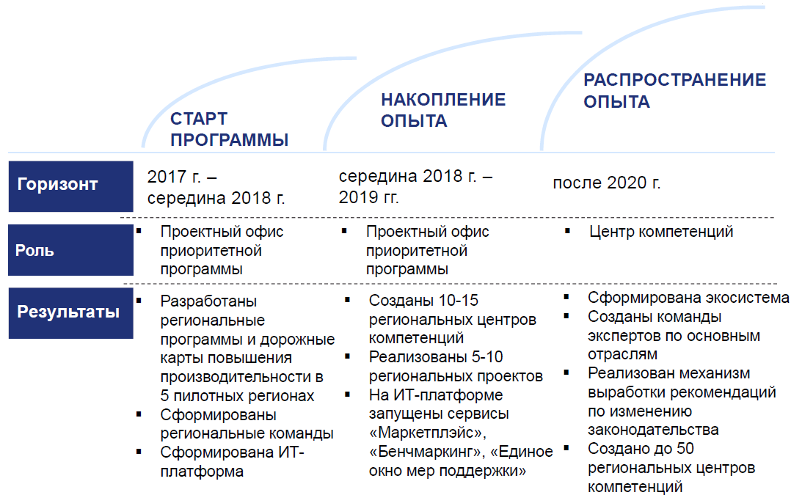
Этапы развития Центров компетенций в программе

Slide 7
Контрольные точки развития Центров компетенций
15.12.2020
Сформирован первый пакет типовых решений в сфере производительности труда не менее чем по 5 отраслям и 3 функциям
15.12.2019
Сформировано первое типовое решение в сфере производительности труда
ЭТАПЫ И КОНТРОЛЬНЫЕ ТОЧКИ
01.12.2018
На ИТ-платформе введены сервисы «Единое окно» и «Маркетплэйс»
01.09.2019
На ИТ-платформе введен «Бенчмаркетинг»
15.11.2017
Определение региональных центров компетенций с утвержденной стратегией развития
01.04.2018
Разработан механизм доступа к мерам господдержки предприятий через ИТ-платформу
17.10.2017
Введена в опытную эксплуатацию ИТ-платформа управленческих и технологических компетенций, оснащенная базовым функционалом
Сентябрь 2017
Утвержден паспорт проекта

Slide 8
Реализация региональной программы ППТ
01.05.2018
В пилотном режиме разработаны дорожные карты мероприятий программы на предприятиях Тульской области, отобранным в 2017 г. (на первых этапах предприятия исключительно обрабатывающей промышленности), а также методика диагностики предприятий в части барьеров для роста производительности и разработки плана по повышению производительности
ЭТАПЫ И КОНТРОЛЬНЫЕ ТОЧКИ
15.12.2017
Разработана методология и утвержден процесс и возможные составляющие программы, включая систему мониторинга, отчетности, контроля результатов и кодификации знаний
01.02.2018
Разработана региональная программа в пилотном режиме
01.11.2017
Заключение соглашения Тульской области с РФ по реализации программы
31.08.2017
Тульская область отобрана для реализации программы

Slide 9
Мероприятия, реализуемые в рамках региональной программы
Организационная поддержка программ предприятий
обеспечение содействия предприятиям — участникам региональной программы в доступе к существующим формам поддержки, включая поддержку по линии государственных программ РФ и субъектов РФ, государственных институтов развития (федеральных и региональных);
поддержку экспорта продукции предприятий, содействие их кооперации с международными партнерами;
развитие инфраструктуры поддержки малого и среднего предпринимательства, в том числе создание инжиниринговых центров и центров кластерного развития;
обеспечение содействия в технологическом развитии, включая содействие трансферу технологий с привлечением специализированных федеральных институтов развития;
тиражирование лучших практик по организации производственных процессов и труда
реализация конкурсных и соревновательных практик по повышению производительности труда
Финансовая поддержка программ предприятий
применение региональных налоговых льгот и предоставление субсидий предприятиям на цели частичной компенсации процентных ставок по кредитам, полученным для реализации мероприятий по повышению производительности труда
Организация на региональном уровне программ повышения квалификации и программ профессиональной подготовки по вопросам повышения производительности труда
Снятие возможных региональных барьеров, сдерживающих рост производительности

Slide 10
Объем и источники финансирования программы
2018-2020 гг.
2021-2025 гг.
33,9
млрд руб.
73,1 млрд руб.
107 млрд руб.
88,1%
4,1%
7,3%

Slide 11
Объемы финансирования мероприятий программы 2017-2020 гг.
5868
22374
1295
1339
903

Slide 12
Затраты на программу повышения производительности труда
Затраты на разработку программ повышения производительности на предприятиях
Наименование | ед. изм. | 1-ый год | 2-ой год | 3-ий год
из Федерального бюджета | млн руб. | 1400 | 1400 | 1400
за счет предприятий | млн руб. | 625 | 523 | 520
Итого: | млн руб. | 2205 | 1923 | 1920
Общее число предприятий, включенных в программу | шт. | 150 | 250 | 350
Общее число регионов-участников, включенных в программу | шт. | 15 | 25 | 35
Затраты на разработку и внедрение программы по повышению производительности на 1-ом предприятии
Наименование | ед. изм. | 1-ый год | 2-ой год | 3-ий год
Диагностика уровня производительности труда предприятия | млн руб. | 4,0 | 1,3 | 0,8
Разработка корпоративной программы повышения производительности труда на предприятии | млн руб. | 5,0 | 1,0 | 0,5
Модернизация предприятий | млн руб. | 4,5 | 1,5 | 0,0
Итого: | млн руб. | 13,5 | 3,8 | 1,3

Slide 13
Элементы программы ППТ на предприятиях
проведение комплексной диагностики ФХД предприятия на предмет определения резервов роста производительности труда и формирования набора мероприятий, направленных на обеспечение такого роста;
повышение операционной эффективности на основе принципов «бережливого производства»;
повышение квалификации персонала и развитие лидерского потенциала руководителей, формирование у них навыков проектного управления;
повышение эффективности организации производственных систем, процессов и труда, формирование систем управления качеством, и систем менеджмента бережливого производства, мотивации персонала на постоянную генерацию улучшений производственной деятельности;
увеличение доли продукции высокого передела и увеличение инновационной активности на предприятии, внедрения новых производственных технологий, развитие процессов цифровизации;
оптимизация логистических процессов и складских запасов;
оптимизация системы закупок и совершенствование системы управления активами;
рефинансирование и сокращение дебиторской задолженности;
участие в мероприятиях и инструментах поддержки, реализуемых по линии государственных программ РФ и субъектов РФ, государственных институтов развития (федеральных и региональных);
совершенствование системы маркетинга, включая расширение рынков сбыта и стимулирование продаж;
развитие системы поставщиков и механизмов аутсорсинга;
мониторинг реализации программы по повышению производительности труда и формирование отчетности по ней.

Slide 14
Стимулирующие меры поддержки

Slide 15
Стимулирующие меры налогового характера
Вид документа: ФЗ
Исполнители: Минфин России, Минэкономразвития России
Формирование механизма стимулирования самозанятости через: продление периода отсрочки по уплате налогов и обязательных платежей, предоставление налоговых льгот на период становления бизнес-проекта, расширения перечня профессий по категории
Вид документа: ФЗ
Исполнители: Минэкономразвития России , Минтруд России, Минфин России
Формирование механизма стимулирования трудовой мобильности за счет применения повышенного коэффициента при учете расходов на подъемные, обучение, переобучение работников, участвующих в программе
Вид документа: ФЗ
Исполнители: Минпромторг России, Минфин России, Минэкономразвития России
Формирования механизма стимулирования работников, участвующих в мероприятиях по повышению эффективности занятости. к трудоустройству за счет предоставления налогового вычета по НДФЛ, реализуемого при получении доходов (при трудоустройстве)

Slide 16
Стимулирующие меры налогового характера
Вид документа: ФЗ
Исполнители: Минфин России, Минэкономразвития России
Формирование механизма поддержки субъектов Российской Федерации в части компенсации выпадающих налогов вследствие предоставления льгот в рамках реализации приоритетной программы
Вид документа: ФЗ
Исполнители: Минфин России, Минэкономразвития России
Совершенствование механизма предоставления инвестиционного налогового кредита, расширение перечня оснований для получения инвестиционного налогового кредита
Вид документа: ФЗ
Исполнители: Минфин России, Минэкономразвития России
Установление возможности снижения ставки по инвестиционному налоговому кредиту для предприятий, участвующих в программе повышения производительности труда и занятости населения

Slide 17
Стимулирующие меры неналогового характера
Вид документа: ППРФ
Исполнители: Минпромторг России, Минфин России, Минэкономразвития России
Формирование отдельной программы ФРП, подразумевающей льготное финансирование (под 1%) модернизации предприятий-участников приоритетной программы.
Вид документа: ППРФ, ведомственные НПА, программы институтов развития
Исполнители: Минэкономразвития России , Минпромторг России, Минфин России
Формирование механизмов упрощенной подачи заявок на получение мер поддержки для предприятий-участников приоритетной программы (Минпромторг, ФРП, Корпорация МСП, РЭЦ и другие институты развития)
Вид документа: ППРФ
Исполнители: Минпромторг России, Минфин России, Минэкономразвития России
Субсидирование лизинговых платежей или авансового платежа (до 30% стоимости оборудования) на покупку промышленного оборудования в лизинг с возможностью применения дифференцированных ставок субсидирования для российского и иностранного оборудования (отдельная программа ФРП)

Slide 18
ФОНД РАЗВИТИЯ ПРОМЫШЛЕННОСТИ ТУЛЬСКОЙ ОБЛАСТИ
СПАСИБО
ЗА
ВНИМАНИЕ!
Наш сайт: frp71.ru

